Slide 1
Programación Funcional y Expresiones Lambda

Slide 2

INTEGRANTES:
Atencio Arias, Jonathan
Pariona Pérez, Diego
Valencia Navarro, Jean Pierre (adiós vaquero) : ¨ V
Sánchez aliaga , Becker Luis
Zacarías Méndez, Kevin
Zurita Tadeo, Paul

Slide 3
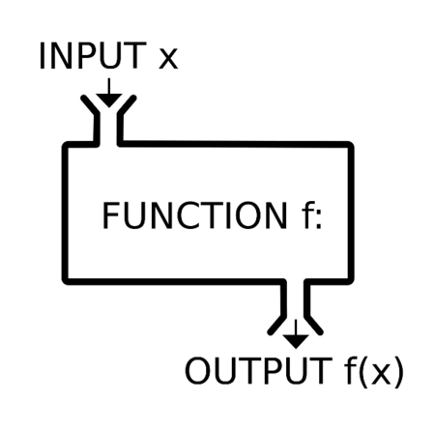
INTRODUCCIÓN
La programación funcional es un paradigma de programación declarativa basado en el uso de funciones matemáticas, en contraste con la programación imperativa, que enfatiza los cambios de estado mediante la mutación de variables. La programación funcional tiene sus raíces en el cálculo lambda, un sistema formal desarrollado en los años 1930 para investigar la definición de función, la aplicación de las funciones y la recursión. Muchos lenguajes de programación funcionales pueden ser vistos como elaboraciones del cálculo lambda.

Slide 4
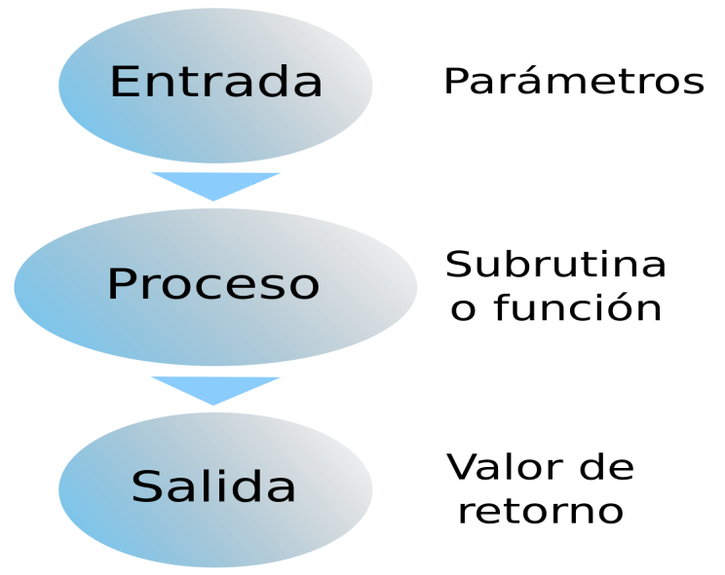

DEFINICIÓN
La programación funcional es un paradigma de programación declarativa basado en el uso de funciones matemáticas, en contraste con la programación imperativa, que enfatiza los cambios de estado mediante la mutación de variables. La programación funcional tiene sus raíces en el cálculo lambda, un sistema formal desarrollado en los años 1930 para investigar la definición de función, la aplicación de las funciones y la recursión. Muchos lenguajes de programación funcionales pueden ser vistos como elaboraciones del cálculo lambda.

Slide 5
OBJETIVOS
El objetivo es conseguir lenguajes expresivos y matemáticamente elegantes, en los que no sea necesario bajar al nivel de la máquina para describir el proceso llevado a cabo por el programa, y evitar el concepto de estado del cómputo. La secuencia de computaciones llevadas a cabo por el programa se rige única y exclusivamente por la reescritura de definiciones más amplias a otras cada vez más concretas y definidas, usando lo que se denominan "definiciones dirigidas".

Slide 6
CARACTERISTICAS
Los programas escritos en un lenguaje funcional están constituidos únicamente por definiciones de funciones, entendiendo éstas no como subprogramas clásicos de un lenguaje imperativo, sino como funciones puramente matemáticas, en las que se verifican ciertas propiedades como la transparencia referencial (el significado de una expresión depende únicamente del significado de sus subexpresiones), y por tanto, la carencia total de efectos colaterales.

Slide 7

2.-FUNCIONES PURAS:
1.-FUNCIONES DE PRIMERA CLASE Y DE ORDEN SUPERIOR:
Funciones de orden superior son funciones que pueden tomar otras funciones como argumentos o devolverlos como resultados. En cálculo, un ejemplo de una función de orden superior es el operador diferencial d / dx, que devuelve la derivada de una función f.
Las funciones puramente funcionales (o expresiones) no tienen efectos secundarios (memoria o E/S). Esto significa que las funciones puras tienen varias propiedades útiles, muchas de las cuales pueden ser utilizadas para optimizar el código:
Si no se utiliza el resultado de una expresión pura, se puede eliminar sin afectar a otras expresiones.

Slide 8
3.-RECURSIVIDAD:
Realizar los lenguajes funcionales es normalmente llevado a cabo mediante recursividad. Las funciones recursivas se invocan a sí mismas, permitiendo que una operación se realice una y otra vez hasta alcanzar el caso base. Aunque algunas recursividades requieren el mantenimiento de una pila, la recursividad mediante una cola puede ser reconocida y optimizada mediante un compilador dentro del mismo código utilizado, para implementar las iteraciones en un lenguaje imperativo. El estándar del esquema del lenguaje requiere implementaciones para conocer y optimizar la recursividad mediante una cola. La optimización de la recursividad mediante una cola puede ser implementada transformando el programa a un estilo de pase de continuidad durante la compilación, entre otros enfoques.

Slide 9

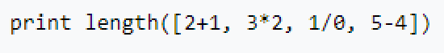
4.-EVALUACION ESTRICTA FRENTE A LA NO ESTRICTA:
Los lenguajes funcionales pueden ser clasificados por el hecho de usar evaluación estricta (eager) o no estricta (lazy), conceptos que hacen referencia a cómo los argumentos de las funciones son procesados cuando una expresión está siendo evaluada. La diferencia técnica está en la notación semántica de las expresiones que contienen cálculos fallidos o divergentes. Bajo la evaluación estricta, la evaluación de cualquier término que contenga un sub-término fallido hará que este sea de por sí fallido.
Por ejemplo, la expresión:

Slide 10
5.-SISTEMAS DE TIPOS:
Especialmente desde el desarrollo de inferencia de tipos Hindley - Milner en la década de 1970, los lenguajes de programación funcionales han tendido a utilizar el cálculo lambda con tipos, en comparación con el cálculo lambda sin tipos utilizado en Lisp y sus variantes (tales como el lenguaje scheme).

Slide 11
6.-LA PROGRAMACION FUNCIONAL EN LENGUAJES NO FUNCIONALES:
Es posible utilizar un estilo de programación funcional en lenguajes que tradicionalmente no se consideran lenguajes funcionales. Por ejemplo, tanto D y Fortran95 se apoyan explícitamente en funciones puras. Funciones de primera clase, se han añadido lentamente a los lenguajes principales. Por ejemplo, a principios de 1994, el apoyo a lambda, filtro, mapa, y reducir esta en Python. Luego, durante el desarrollo de Python 3000, Guido van Rossum pidió la eliminación de estas características. Sin embargo, más tarde cambió de opinión, y sólo la reducción fue eliminada, a pesar de que sigue siendo accesible a través de los módulos de biblioteca functools estándar. Funciones de primera clase también fueron introducidas en PHP 5.3, Visual Basic9, C#3.0 y C++11.

Slide 12
VENTAJAS
Entre las ventajas que suelen citarse de usar un paradigma funcional en la programación de computadoras, están las siguientes:¹​
Ausencia de efectos colaterales
Proceso de depuración menos problemático
Pruebas de unidades más confiables
Mayor facilidad para la ejecución concurrente

Slide 13
Usos
Las expresiones lambda pueden ser utilizadas para contener funcionalidades que no necesitan ser nombradas y normalmente se utilizan en un tiempo corto. Algunos ejemplos notables incluyen las clausuras y la certificación.

Slide 14
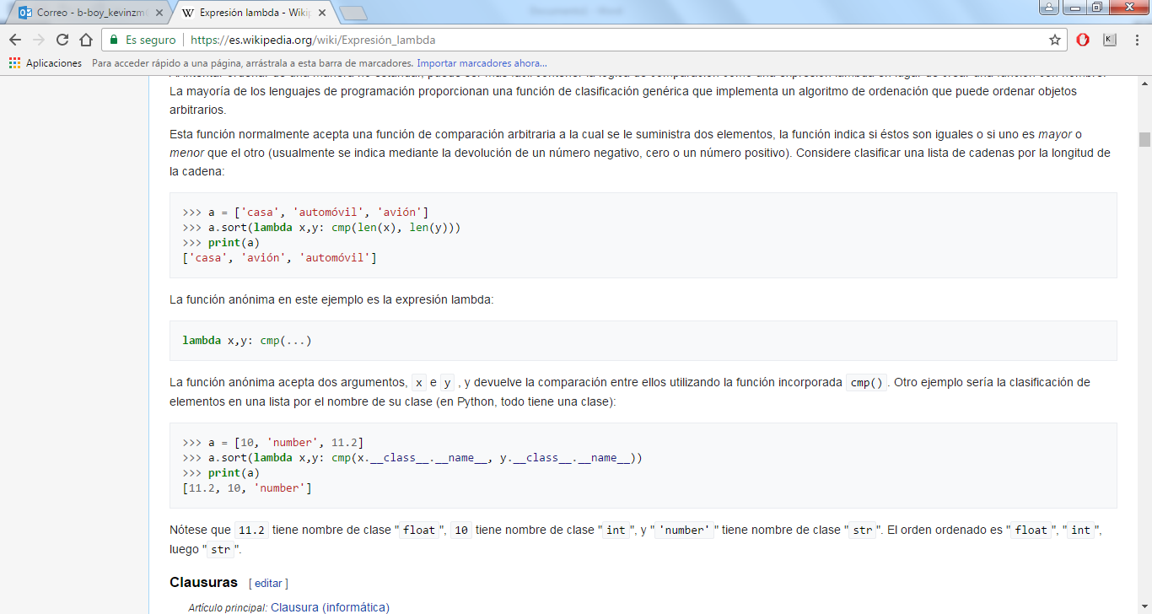
Clasificación
Esta función normalmente acepta una función de comparación arbitraria a la cual se le suministra dos elementos, la función indica si éstos son iguales o si uno es mayor o menor que el otro (usualmente se indica mediante la devolución de un número negativo, cero o un número positivo). Considere clasificar una lista de cadenas por la longitud de la cadena:

Slide 15

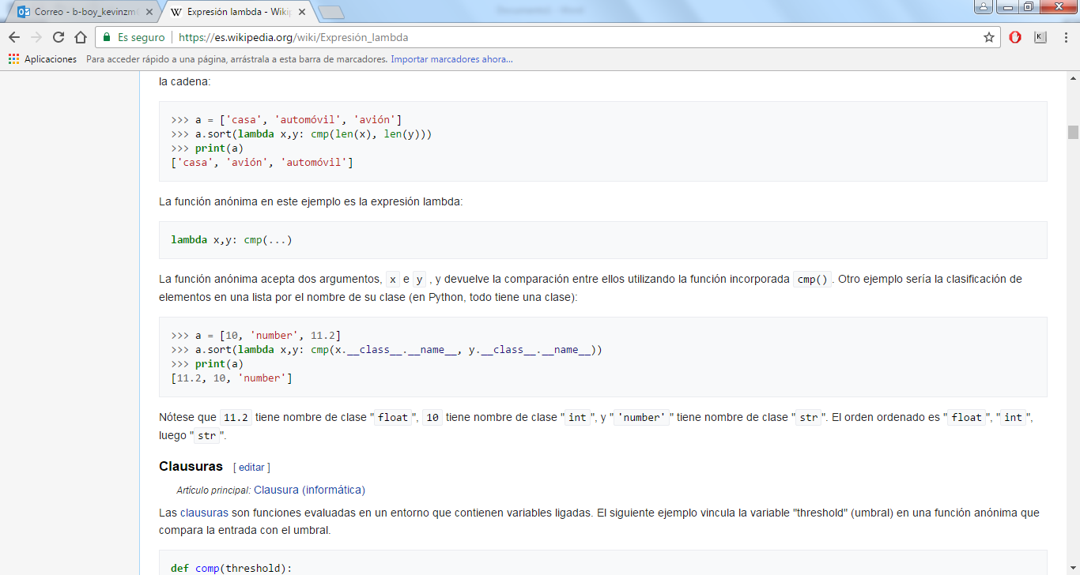
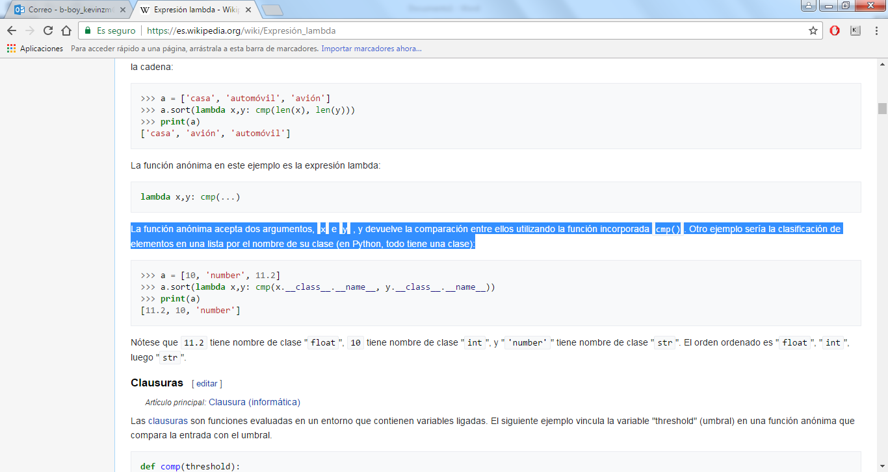
La función anónima en este ejemplo es la expresión lambda:
La función anónima acepta dos argumentos, x e y , y devuelve la comparación entre ellos utilizando la función incorporada cmp(). Otro ejemplo sería la clasificación de elementos en una lista por el nombre de su clase (en Python, todo tiene una clase):

Slide 16
Ejemplos
Los argumentos de la expresión son los valores enteros A y B que sería utilizado por la expresión para devolver la salida de la operación de multiplicación.
(Persona p) -> {p.getAge return ();}
se puede ver en el código de hebras donde también usábamos una clase anónima para usarlas, pero ahora puede ser sustituido por el de una expresión lambda, echemos un vistazo:
new thread ( () -> System.out.println (“Esta es una ejecución distinta”)
.) Start ();

Slide 17
Conclusión
puede ser más fácil contener la lógica de comparación como una expresión lambda en lugar de crear una función con nombre. La mayoría de los lenguajes de programación proporcionan una función de clasificación genérica que implementa un algoritmo de ordenación que puede ordenar objetos arbitrarios.

Slide 18
GRACIAS
EZ NOTA >:V

